Slide 1
3.3 启发式搜索
盲目搜索的不足：效率低，耗费过多的计算空间与时间。这是组合爆炸的一种表现形式。
宽度优先、深度优先搜索，或等代价搜索算法之间的主要差别是OPEN表中待扩展节点的顺序问题。
人们就试图找到一种方法用于排列待扩展节点的顺序，即选择最有希望的节点加以扩展，那么，搜索效率将会大为提高。
利用相关知识或信息可以大大降低搜索的代价，并找到较满意的解。

Slide 2
生活中，利用“窍门”解决问题往往效果较好。
启发信息：进行搜索技术一般需要某些有关具体问题领域的特性的信息。
  与任务有关的信息
  用来指导选择待扩展结点，使搜索总是向着那些被认为是最有希望的区段来扩展
  用评价函数f(n)对结点n的“有希望”程度建立一种数值的评估
启发性信息的作用
启发信息的启发能力越强，扩展的无用结点越少。
启发式搜索
  利用启发信息作指导所进行的搜索

Slide 3
启发式搜索策略
假设初始状态、算符和目标状态的定义都是完全确定的，然后决定一个搜索空间。因此，问题就在于如何有效地搜索这个给定空间。
有关具体问题领域的信息常常可以用来简化搜索。一个比较灵活(但代价也较大)的利用启发信息的方法是应用某些准则来重新排列每一步OPEN表中所有节点的顺序。
然后，搜索就可能沿着某个被认为是最有希望的边缘区段向外扩展。
应用这种排序过程，需要某些估算节点“希望”的量度，这种量度叫做估价函数(evalution function)。

Slide 4
启发信息按其用途可分为下列3种：
(1) 用于决定要扩展的下一个节点，以免像在宽度优先或深度优先搜索中那样盲目地扩展。
(2) 在扩展一个节点的过程中，用于决定要生成哪一个或哪几个后继节点，以免盲目地同时生成所有可能的节点。
(3) 用于决定某些应该从搜索树中抛弃或修剪的节点。
我们只讨论利用第一种启发信息的状态空间搜索算法，即决定哪个是下一步要扩展的节点。
这种搜索总是选择“最有希望”的节点作为下一个被扩展的节点。这种搜索叫做有序搜索(ordered search)。

Slide 5
启发式搜索的基本思想：
假定有一个启发式评估函数f ，可以帮助确定下一个要扩展的最优节点。
下一个要扩展的节点n是f (n)值最小的节点
当下一个要扩展的节点是目标节点时过程终止。
启发式信息的强度：
- 强：降低搜索工作量，但有可能找不到最优解
- 弱：导致工作量加大，极限情况下变为盲目搜索。但可能找到最优解。

Slide 6
估价函数
用来估算节点希望程度的量度，叫估价函数f(n).
一个节点的“希望”(promise)有几种不同的定义方法。在状态空间问题中：
一种方法是估算目标节点到此节点的距离；
另一种方法认为，解答路径包括被估价过的节点，并计算全条路径的长度或难度。
每个不同的衡量标准只能考虑该问题中这个节点的某些决定性特性，或者对给定节点与目标节点进行比较，以决定相关特性。

Slide 7
为获得某些节点“希望”的启发信息，需提供一个评定侯选扩展节点的方法，以便确定哪个节点最有可能在通向目标的最佳路径上 。
我们用符号f标记估价函数，用f(n)表示节点n的估价函数值。（将提出f是从起始节点约束地通过节点n而到达目标节点的最小代价路径上的一个估算代价）。

Slide 8
建立估价函数的一般方法：
试图确定一个处在最佳路径上的节点的概率；
提出任意节点与目标集之间的距离量度或差别量度；
或者在棋盘式的博弈和难题中根据棋局的某些特点来决定棋局的得分数。
这些特点被认为与向目标节点前进一步的希望程度有关。

Slide 9
有序搜索
用估价函数f来排列GRAPHSEARCH第8步中OPEN表上的节点。应用某个算法(例如等代价算法)选择OPEN表上具有最小f值的节点作为下一个要扩展的节点。
这种搜索方法叫做有序搜索(ordered search)或最佳优先搜索(best-first search)，而其算法就叫做有序搜索算法或最佳优先算法。
最佳优先搜索:有点像广度优先搜索，不同的是，它会优先顺着有启发性和具有特定信息的节点搜索下去，这些节点可能是到达目标的最好路径。

Slide 10
有序状态空间搜索算法（1）：
(1) 把起始节点S放到OPEN表中，计算f(S)并把其值与节点S联系起来。
(2) 如果OPEN是个空表，则失败退出，无解。
(3) 从OPEN表中选择一个f值最小的节点i。结果有几个节点合格，当其中有一个为目标节点时，则选择此目标节点，否则就选择其中任一个节点作为节点i。
(4) 把节点i从OPEN表中移出，并把它放入CLOSED的扩展节点表中。
(5) 如果i是个目标节点，则成功退出，求得一个解。

Slide 11
有序状态空间搜索算法（2）：
(6) 扩展节点i，生成其全部后继节点。对于i的每一个后继节点 j：
(a)计算f(j) 。
(b)如果j既不在OPEN表中，又不在CLOSED表中，则用估价函数f把它添入OPEN表。从j加一指向其父辈节点i的指针，以便一旦找到目标节点时记住一个解答路径。
(c)如果j已在OPEN表上或CLOSED表上，则比较刚刚对j计算过的f值和前面计算过的该节点在表中的f值。如果新的f值较小，则
(i) 以此新值取代旧值。
(ii) 从j指向i，而不是指向它的父辈节点。
(iii) 如果节点j在CLOSED表中，则把它移回OPEN表 （不需要修改后代的指针，将来扩展时再修改）。
(7) 转向(2)，即GO TO(2)。

Slide 12
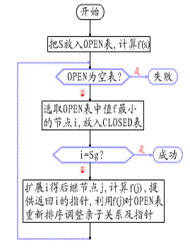
有序搜索算法框图

Slide 13
有序搜索算法分析
宽度优先搜索、等代价搜索和深度优先搜索都是有序搜索技术的特例。对于宽度优先搜索，选择f(i)作为节点i的深度。对于等代价搜索，f(i)是从起始节点至节点i这段路径的代价。
有序搜索的有效性直接取决于f的选择，如果选择的f不合适，有序搜索就可能失去一个最好的解甚至全部的解。
如果没有适用的准确的希望量度，那么f的选择将涉及两个方面的内容：
一方面是时间和空间之间的折衷方案；
另一方面是保证有一个最优的解或任意解。

Slide 14
例子：
下面让我们用八数码难题的例子来说明有序搜索过程是如何应用估价函数排列节点的。举例说明如下：
我们采用了简单的估价函数
f(n)=d(n)+W(n)
其中：d(n)是搜索树中节点n的深度；W(n)用来计算对应于节点n的数据库中错放的棋子个数--可看为一个启发函数h(n)。 (A算法搜索每一步都利用估价函数f(n)对OPEN表中的所有节点进行排序。)
起始节点棋局
2 8 3
1 6 4
7 5
其f（s）值等于0+4=4。

Slide 15
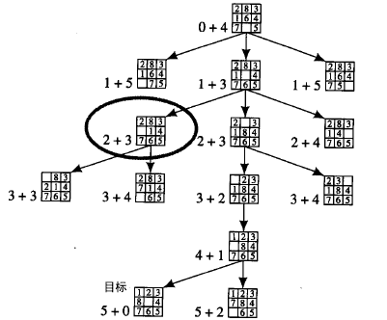

Slide 16
从图可见，这里所求得的解答路径和用其它搜索方法找到的解答路径相同。不过，估价函数的应用显著地减少了被扩展的节点数(如果我们只用估价函数f(n)=d(n)， h(n)=0，那么我们就得到宽度优先搜索过程)。
正确地选择估价函数对确定搜索结果具有决定性的作用。使用不能识别某些节点真实希望的估价函数会形成非最小代价路径；而使用一个过多地估计了全部节点希望的估价函数又会扩展过多的节点(就像宽度优先搜索方法得到的估价函数一样)。

Slide 17
A*算法
A*算法是一种有序搜索算法，其特点在于对估价函数的定义上。
下面描述一个特别的估价函数，这个估价函数f使得在任意节点上其函数值f(n)能估算出从节点S到节点n的最小代价路径的代价与从节点n到某一目标节点的最小代价路径的代价之总和。也就是说f(n)是约束通过节点n的一条最小代价路径的代价的一个估计。
因此，OPEN表上具有最小f值的那个节点就是所估计的加有最少严格约束条件的节点，而且下一步要扩展这个节点是合适的。

Slide 18
  评价函数f(n)
    一般地，用f(n)表示从初始结点S经结点n到达某一目标t的最佳路径的代价f*(n)的估计。
    f(n)由两部分组成：
      从S到n的最佳代价g*(n)的估计g(n)
      从n到t的最佳代价h*(n)的估计h(n)
      即f(n) = g(n) + h(n)作为f*(n) = g*(n) + h*(n)的估计
    估计值越小的结点，被认为希望度越高，应该优先扩展。代价均取非负值。

Slide 19
  g(n)的一个明显选取
    选取迄今为止搜索的从S到n的各条路径代价最小值的估计，每条路径的代价等于组成该路径的各段弧的代价之和。容易看出，g(n) ≥ g*(n)
    上式即为： 局部最小 ≥ 全局最小
  h(n)涉及对未搜索路径的估计，精度依赖于问题的启发信息。h(n)也称为启发函数

Slide 20
A*算法中的几个记号
令k(n_{i}，n_{j})表示任意两个节点n_{i}和n_{j}之间最小代价路径的实际代价(对于两节点间没有通路的节点，函数k没有定义)。
于是，从节点n到某个具体的目标节点t_{i}，某一条最小代价路径的代价可由k(n,t_{i})给出。
我们令h*(n)表示整个目标节点集合｛t_{i}｝上所有k(n,t_{i})中最小的一个，因此，h*(n)就是从n到目标节点最小代价路径的代价，而且从n到目标节点能够获得h*(n)的任一路径就是一条从n到某个目标节点的最佳路径(对于任何不能到达目标节点的节点n，函数h*没有定义)。

Slide 21
估价函数的定义
通常想知道从起始节点S到任意节点n的一条最佳路径的代价k(S,n)。为此，引进一个新函数g*，对所有从S开始可达到n的路径来说，函数g*定义为：
g*(n)=k(S,n)
其次，我们定义函数f*，使得在任一节点n上其函数值f*(n)就是从节点S到节点n的一条最佳路径的实际代价加上从节点n到某目标节点的一条最佳路径的代价之和，即：
f*(n)=g*(n)+ h*(n)
因而f*(n)值就是从S开始约束通过节点n的一条最佳路径的代价，而f*(S)=h*(S)是一条从S到某个目标节点中间无约束的一条最佳路径的代价。

Slide 22
我们希望估价函数f是f*的一个估计，此估计可由下式给出：
f(n)=g(n)+h(n)
其中：g是g*的估计；h是h*的估计。
对于g(n)来说，一个明显的选择就是搜索树中从S到n这段路径的代价，这一代价可以由从n到S寻找指针时，把所遇到的各段弧线的代价加起来给出。
这个定义包含了： g(n)≥g*(n)。
对于h*(n)的估计h(n)，它依赖于有关问题的领域的启发信息。我们把h叫做启发函数。

Slide 23
A算法和A*算法的定义比较
定义1 在GRAPHSEARCH过程中，如果重排OPEN表是依据f(x)=g(x)+h(x)进行的，则称该过程为A算法。
定义2 在A算法中，如果对所有的x，h(x)≤h*(x)成立,则称h(x)为h*(x)的下界，它表示某种偏于保守的估计。
定义3 采用h*(x)的下界h(x)为启发函数的A算法，称为A*算法。当h=0时，A*算法就变为有序搜索算法。

Slide 24
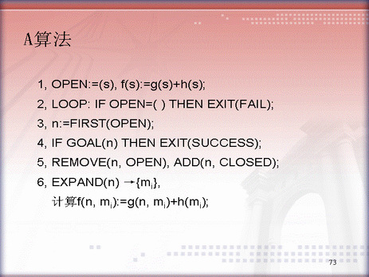

Slide 25
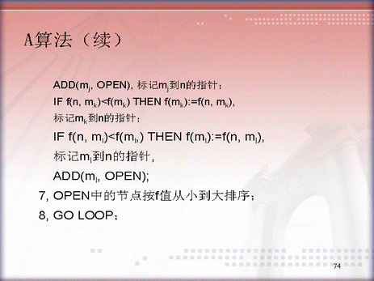

Slide 26
A*算法是对A算法的估价函数f(n)=g(n)+h(n)加上某些限制后得到的一种启发式搜索算法。
A*算法对A算法中的g(n)和h(n)分别提出如下限制
第一，g(n)是对最小代价g*(n)的估计，且g(n)>0；
第二，h(n)是最小代价h*(n)的下界，即对任意节点n 均有h(n)≤h*(n)。
即满足上述两条限制的A算法称为A*算法。

Slide 27
例子
九宫重排问题
综合数据库：用3×3矩阵(S_{ij})表示九宫图的状态， S_{ij}∈{0,1,…,8}且S_{ij}互不相等，i,j=1,2,3, 其中S_{mn}＝0表示空格

Slide 28
规则集合
  左移空格 if n≥2 then S_{mn}=S_{mn-1}, S_{mn-1}=0;
  右移空格 if n≤2 then S_{mn}=S_{mn+1}, S_{mn+1}=0;
  上移空格 if m≥2 then S_{mn}=S_{m-1n}, S_{m-1n}=0;
  下移空格 if m≤2 then S_{mn}=S_{m+1n}, S_{m+1n}=0;

Slide 29
搜索策略
  广度优先搜索
    取g(n)=d(n)，h(n)=0;其中d(n)为结点n的深度。为了加快搜索进程，目标结点一旦生成就立即放在open表中。需要生成47个结点。

Slide 30
  A*算法
    ①取g(n)=d(n)，h(n)=w(n)，其中w(n)表示以目标为基准，结点n的状态中不在位将牌的个数。由于从结点n转换成目标结点至少需要w(n)步，所以对任意n，恒有w(n) ≤h*(n)。搜索树需生成14个结点。
    ②取g(n)=d(n)，h(n)=p(n)，其中p(n)表示结点n的每一将牌与其目标位置之间的距离总和。易见， w(n) ≤p(n) ≤ h*(n) 。p(n)比w(n)更具启发能力，只需要生成12个结点便可以完成搜索。请自己编程实现。

Slide 31
⑦
⑦
h(n)=p(n)的启发式搜索树
2 | 8 | 3
1 | 6 | 4
 | 7 | 5
2 | 8 | 3
 | 1 | 4
7 | 6 | 5
⑤
⑤
⑤
⑤
⑤
2 | 8 | 3
1 | 6 | 4
7 |  | 5
2 | 8 | 3
1 |  | 4
7 | 6 | 5
2 |  | 3
1 | 8 | 4
7 | 6 | 5
 | 2 | 3
1 | 8 | 4
7 | 6 | 5
1 | 2 | 3
 | 8 | 4
7 | 6 | 5
1 | 2 | 3
8 |  | 4
7 | 6 | 5
⑦
⑦
⑦
⑦
2 | 3
1 | 8 | 4
7 | 6 | 5
1 | 2 | 3
7 | 8 | 4
 | 6 | 5
2 | 8 | 3
1 | 6 | 4
7 | 5
2 | 8 | 3
1 | 4
7 | 6 | 5

Slide 32
A*算法是一种有序搜索算法，其特点在于对估价函数的定义上。对于一般的有序搜索，总是选择f值最小的节点作为扩展节点。
因此，f是根据需要找到一条最小代价路径的观点来估算节点的。
所以，可考虑每个节点n的估价函数值为两个分量：从起始节点到节点n的代价以及从节点n到达目标节点的代价。
几个等式：
f*(s)=f*(t)=h*(s)=g*(t)=f*(n)
f*(s)=h*(s); f*(t)=g*(t); h*(s)=g*(t); g*(t)=f*(n)
（ t是目标节点；n是s到t的最佳路径上的节点 ）

Slide 33
可纳性的含义：
对任一状态空间图，当从初始节点到目标节点有路经存在时，如果搜索算法总能在有限步骤内找到一条从初始节点到目标节点的最佳路径，并在此路径上结束，则称该搜索算法是可采纳的。
以下定理了解即可，无需证明。
定理 1 对有限图，如果从初始节点S₀到目标节点S_{g}有路径存在，则算法A*一定成功结束。

Slide 34
引理1.1 对无限图，如果从初始节点S₀到目标节点S_{g}有路径存在，则算法A*不终止的话，则从Open表中选出的所有节点的f值必将增到任意大 ，或有f(n)>f*(s) 。

Slide 35
引理1.2 在A*算法终止前的任何时刻，Open表中必存在节点n’，它是从初始节点S₀到目标节点的最佳路径上的一个节点，且满足f(n’)≤f*(S₀)。

Slide 36
定理 2 对无限图，若从初始节点S₀到目标节点S_{g}有路径存在，则A*算法必然会结束。
推论2.1 Open表中任一具有f(n)<f*(S₀)的节点n，最终都被A*算法选作为扩展的节点。
(证明略)

Slide 37
定理 3 A*算法是可采纳的，即若存在从初始节点S₀到目标节点S_{g}的路径，则A*算法必能结束在最佳路径上。

Slide 38
推论3.1 在A*算法中，对任何被扩展的节点n，都有f(n)≤f*(S₀)。

Slide 39
定理 4 设有两个A*算法A1*和A2*，它们有
A1*: f1(n)=g1(n)+h1(n)
A2*: f2(n)=g2(n)+h2(n)
如果A2*比A1*有更多的启发性信息，即对所有非目标节点均有
h2(n)>h1(n)
则在搜索过程中，被A2*扩展的节点也必然被A1*扩展，即A1*扩展的节点不会比A2*扩展的节点少，亦即A2*扩展的节点集是A1*扩展的节点集的子集。
定理5 如果h满足单调条件，则当A*算法扩展节点n时，该节点就已经找到了通往它的最佳路径，即g(n)=g*(n)。
定理 6 如果h(n)满足单调限制，则A*算法扩展的节点序列的f 值是非递减的，即f(n_{i})≤f(n_{i+1})。

Slide 40
A*算法
把S放入OPEN表，记f=h，令CLOSED为空表。
重复下列过程，直至找到目标节点止。若OPEN为空表，则宣告失败。
选取OPEN表中未设置过的具有最小f值的节点为最佳节点BESTNODE，并把它放入CLOSED表。
若BESTNODE为一目标节点，则成功求得一解。
若BESTNODE不是目标节点，则扩展之，产生后继节点SUCCSSOR。

Slide 41
对每个SUCCSSOR进行下列过程：
(a) 建立从SUCCSSOR返回BESTNODE的指针
(b) 计算g(SUC)=g(BES)+g(BES,SUC)
(c) 如果SUCCSSOR∈OPEN，则称此节点为OLD，并把它添至BESTNODE的后继节点表中。
(d) 比较新旧路径代价。如果g(SUC)＜g(OLD),则重新确定OLD的父辈节点为BESTNODE，记下较小代价g(OLD),并修正f(OLD)值。
(e) 若至OLD节点的代价较低或一样，则停止扩展节点。
(f) 若SUCCSSOR不在OPEN表中，则看其是否在CLOSED表中。
(g) 若SUCCSSOR在CLOSED表中，则转向c。
(h) 若SUCCSSOR既不在OPEN表中，又不在CLOSED表中，则把它放入OPEN表中，并添入BESTNODE后裔表，然后转向(7)
(i) 计算f值。
GO LOOP

Slide 42
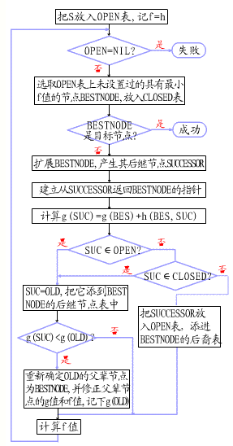
A*算法框图

Slide 43
  A*算法的改进
因A算法对ml类节点可能要重新放回到OPEN表中，因此可能会导致多次重复扩展同一个节点，导致搜索效率下降。
解决的途径
① 对h加以限制
能否对h增加适当的限制，使得第一次扩展一个节点时，就找到了从s到该节点的最短路径。
② 对算法加以改进
能否对算法加以改进，避免或减少节点的多次扩展。

Slide 44
启发式函数和搜索效率
有三个重要的因素影响算法A*的效率：
被发现路径的代价（长度）；
在发现路径中被扩展的节点数；
h'计算的计算量。
选择适当的启发式函数可以让我们平衡这些因素以最大化搜索效率

Slide 45
搜索技术的改进
  前面的搜索都是从初始状态出发，一步步搜索到目标状态，称为数据驱动或向前搜索。
  若从目标状态出发搜索到初始状态，则称为目标驱动或向后搜索。
  向前和向后搜索结合，从初始和目标状态同时出发的搜索称为双向搜索。
  如果搜索的对象是问题，搜索的原则是把一个复杂问题化成一组简单的子问题的“与”，“或”，则称为问题空间搜索。
  如果有两方博弈，每一方在向目标(取胜)前进的同时力图阻止对方接近目标，则称为博弈搜索。

Slide 46
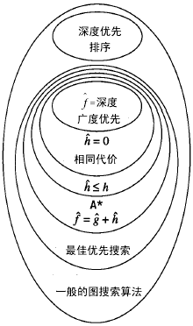

Slide 47
其它的搜索技术
爬山法（局部搜索算法）
实现启发式搜索最简单的方式。
无法把握整个状态空间的情况，所以他可能永远达
不到全局最佳值。
随机搜索算法
- 模拟退伙算法
- 遗传算法
动态规划算法
如果对于任何n，当h(n)=0时，A*算法就成为了动态
规划算法。

Slide 48
总结
在图搜索过程中，若重排OPEN表是依据f(x)=g(x)+h(x)进行的，则称该过程为A算法。
在A算法中，若对所有的x存在
h(x)≤h*(x)，则称h(x)为h*(x)的下界，它表示偏于保守的估计。
采用h*(x)的下界h(x)为启发函数的A算法，称为A*算法。

Slide 49
实验（实验共占期末成绩的10%）
第一个实验: 传教士野人问题 p107 3-8
第二个实验: 自由选择人工智能相关题目,比如课堂上的例题或作业题目（如梵塔问题实验、A*算法实验等）.
第一个实验4月26号交。
第二个实验5月31号前交。
要求写实验报告和程序。

